Slide 1
PREPARATORIA “JOSÉ MARÍA MORELOS Y PAVÓN” Incorporada a la Universidad Nacional Autónoma de México (UNAM), Clave: 7773
Proyecto:
Web Color Chem
Equipo No. 4
Profesores y asignaturas:
Química II, Mtra. Aída
Inglés II, Mtra. Karen Arnaut
Matemáticas II, Dra. Cecilia Cristerna Davis

Slide 2
Química II (Responsable: Mtra. Aída de la Cruz Zaragoza Núñez) Inglés II (Responsable: Mtra. Karen Arnaut) Matemáticas II (Responsable: Dra. Cecilia Cristerna Davis)
Proyecto conexiones:
Web Color Chem
Equipo No. 4
Asignaturas involucradas:

Slide 3
Ciclo 2018-2019 Agosto de 2018 a Mayo de 2019
Proyecto conexiones:
Web Color Chem
Equipo No. 4
Periodo de realización:

Slide 4
Proyecto conexiones:
Web Color Chem
Equipo No. 4
Índice de apartados
1. | Productos generados en la primera sesión
1.1. | Producto 1. C.A.I.A.C. Conclusiones Generales | Ver
1.2. | Producto 2. Organizador gráfico del proyecto | Ver
1.3. | Producto 3. Fotografías de la sesión | Ver

Slide 5
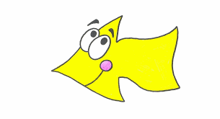
Proyecto conexiones:
Web Color Chem
Equipo No. 4
Producto 1. C.A.I.A.C. Conclusiones generales
CUADRO DE ANÁLISIS DE LA INTERDISCIPLINARIEDAD
y EL APRENDIZAJE COOPERATIVO
CONCLUSIONES GENERALES
Una vez que se haya trabajado todos los puntos indicados en el
documento C.A.I.A.C. Personal, reflexionar en sesión plenaria,
asentar las conclusiones en la presente tabla y enviar
a todos los grupos heterogéneos.
Volver al índice

Slide 9
Volver al índice

Slide 10
Proyecto conexiones:
Web Color Chem
Equipo No. 4
Producto 2. Organizador gráfico del proyecto
Proyecto interdisciplinario diseñado para el trabajo de
las asignaturas: química II, inglés II y matemáticas II
Volver al índice

Slide 11
Volver al índice

Slide 12
Proyecto conexiones:
Web Color Chem
Equipo No. 4
Producto 3. Fotografías de la sesión 1
Evidencias fotográficas del trabajo
en equipo realizado para el diseño
del proyecto
que involucra
las asignaturas:
química II, inglés II y matemáticas II
Volver al índice

Slide 13
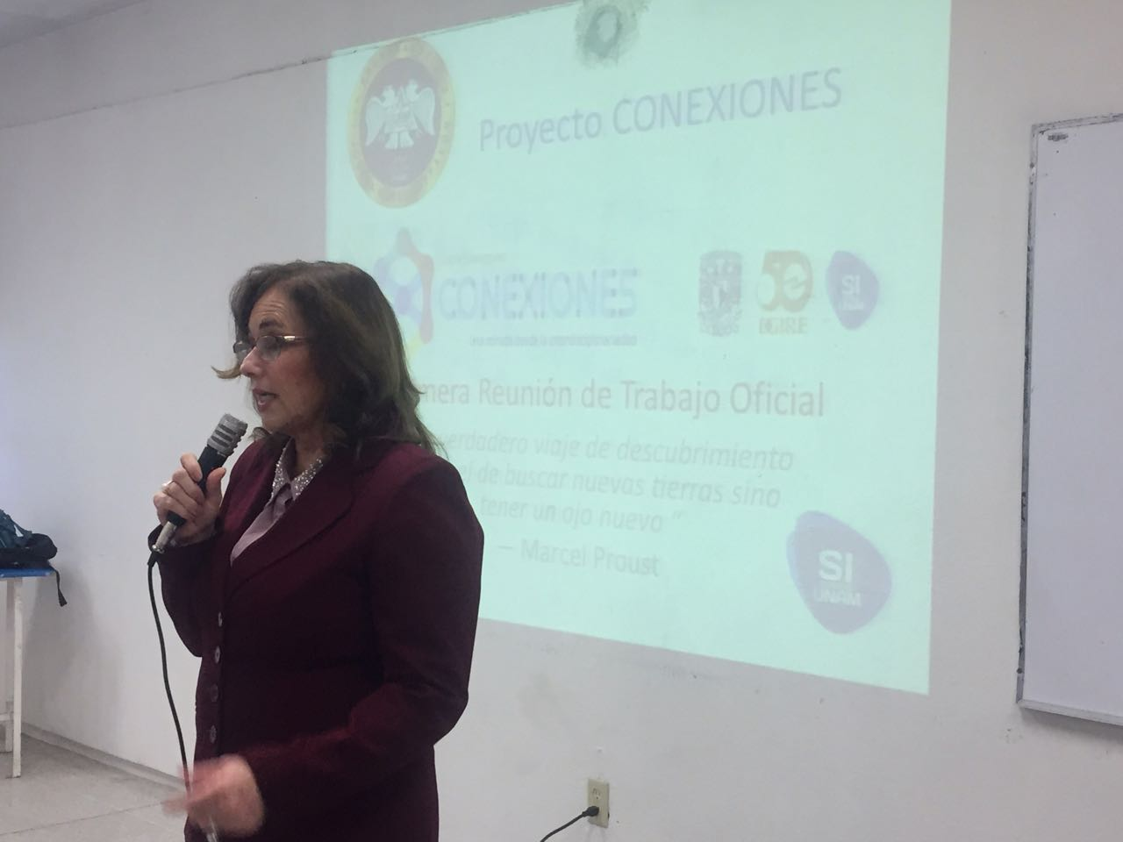
El inicio de la reunión, donde nuestra coordinadora
general del proyecto conexiones, Mtra. Candelaria Yanes Arvayo,
hace la presentación de las actividades que se habrían de realizar en la
primera reunión de trabajo oficial.
20 octubre 2017.

Slide 14
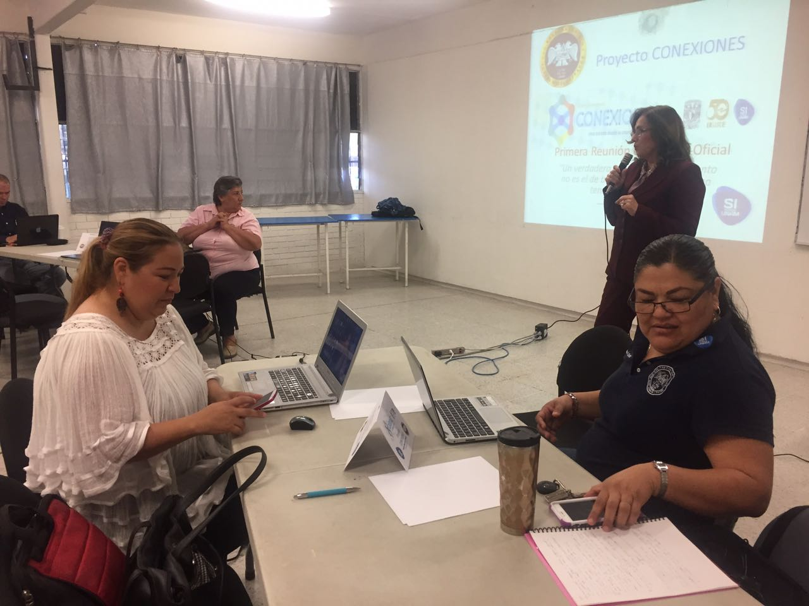
Coordinadora general proyecto conexiones: Mtra. Candelaria Yanes Arvayo
Nuestra directora: Mtra. Bertha Cota Montaño
Profesoras del área de comunicación en el arranque de actividades
El inicio de la reunión, donde nuestra coordinadora
general del proyecto conexiones, Mtra. Candelaria Yanes Arvayo,
hace la presentación de las actividades que se habrían de realizar en la
primera reunión de trabajo oficial.
20 octubre 2017.

Slide 15
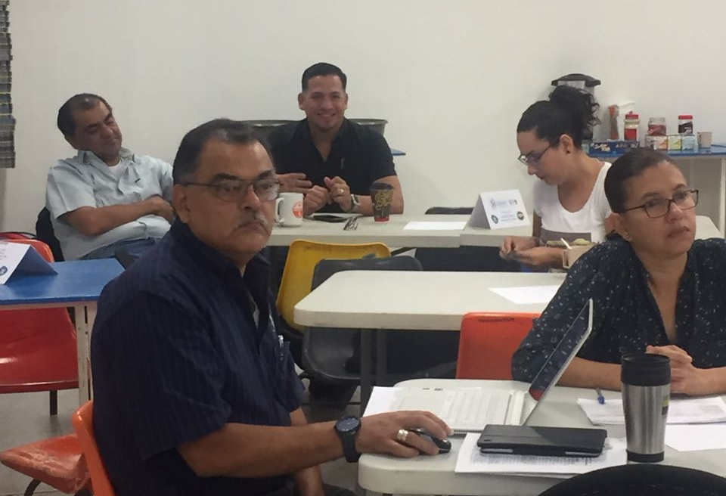
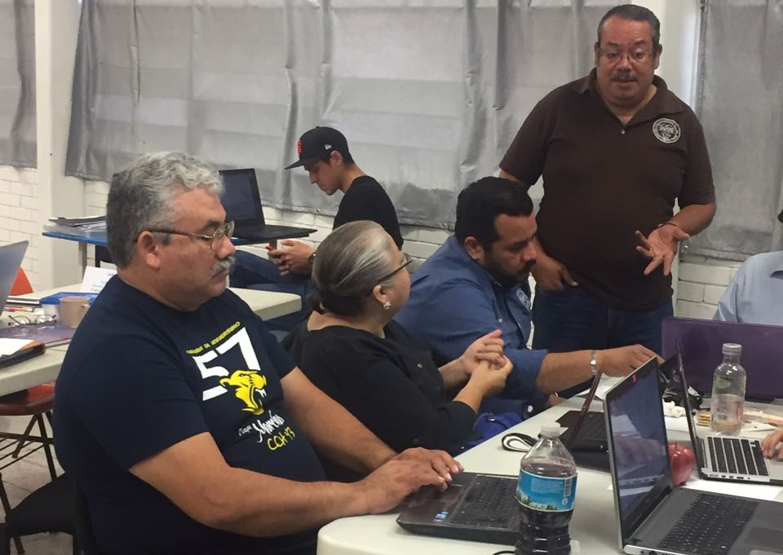
Trabajo por áreas disciplinarias.
20 octubre 2017.

Slide 16
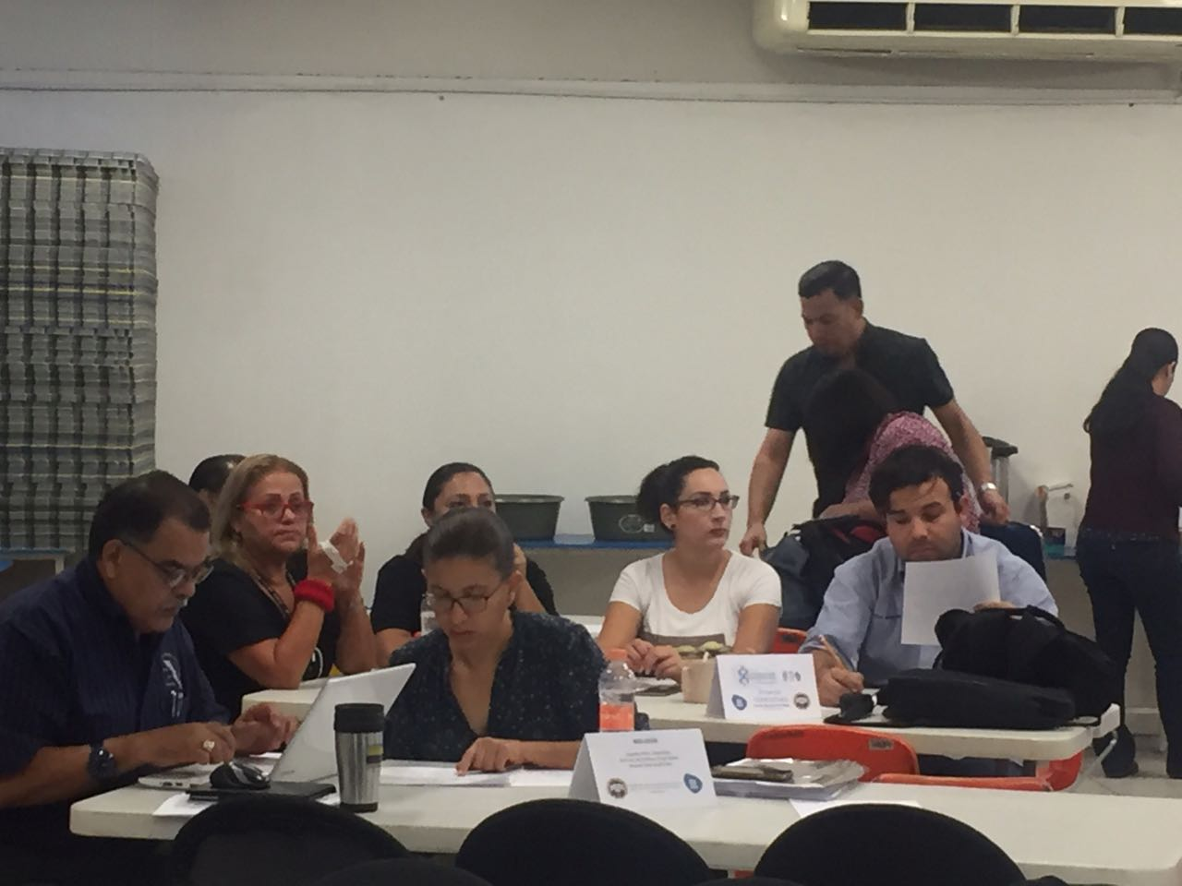
Trabajo por áreas disciplinarias.
20 octubre 2017.

Slide 17
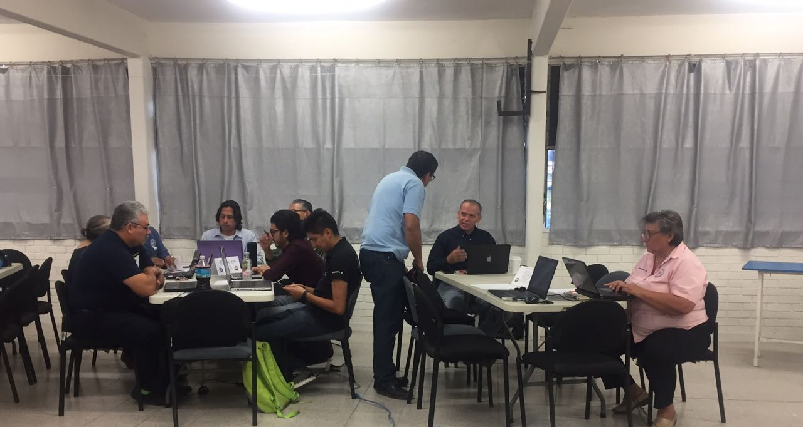
Trabajo por áreas disciplinarias.
20 octubre 2017.

Slide 18
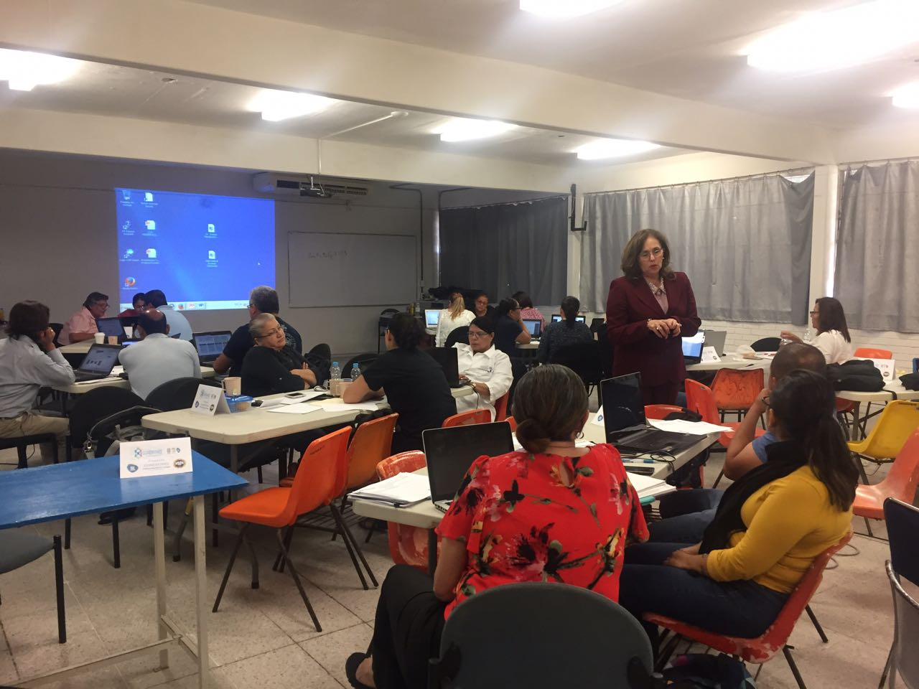
Trabajo por equipos interdisciplinarios.
20 octubre 2017.

Slide 19
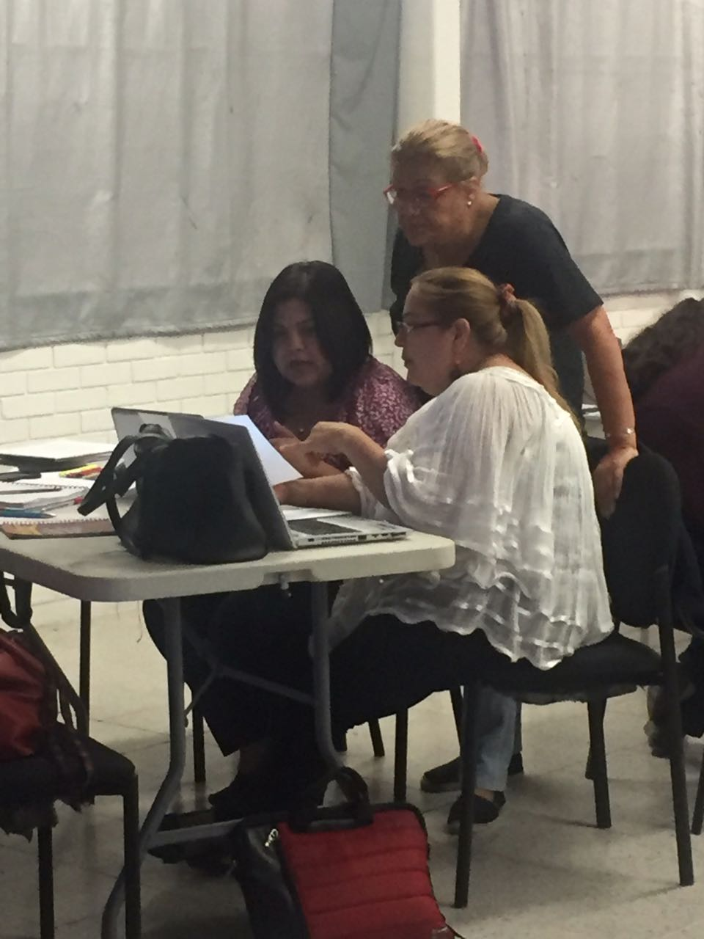
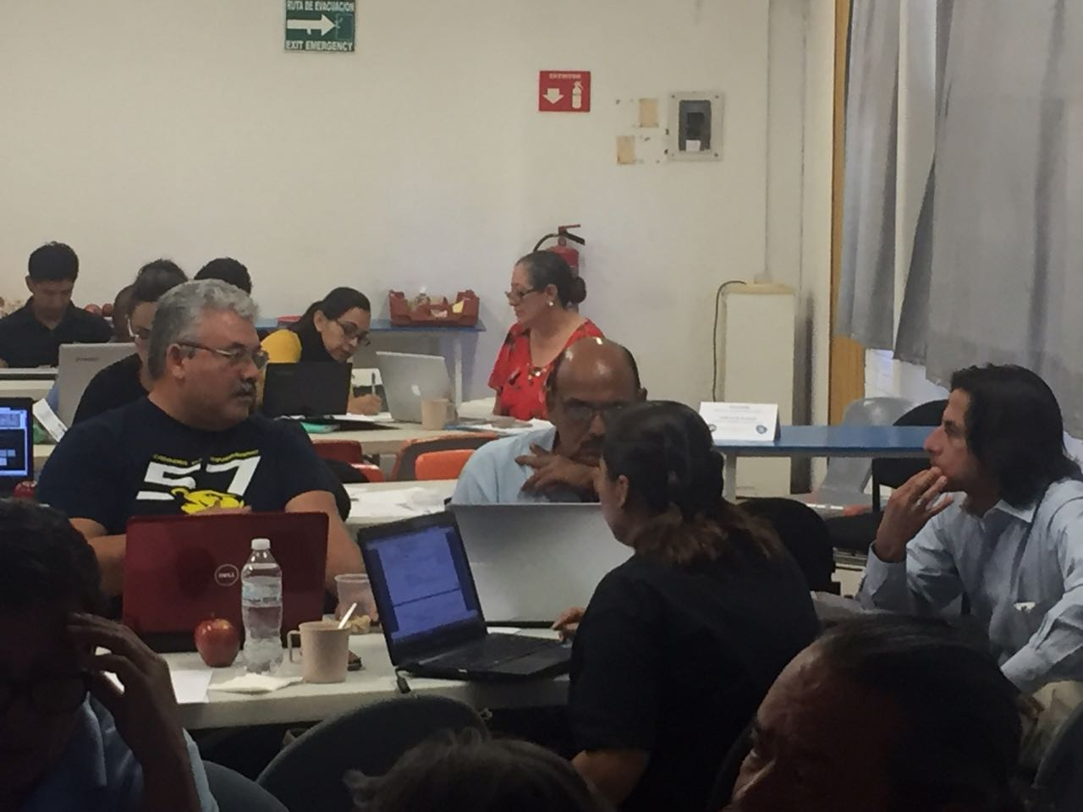
Trabajo en equipos
interdisciplinarios.
20 octubre 2017.

Slide 20
Trabajo en equipos
interdisciplinarios.
20 octubre 2017.

Slide 21
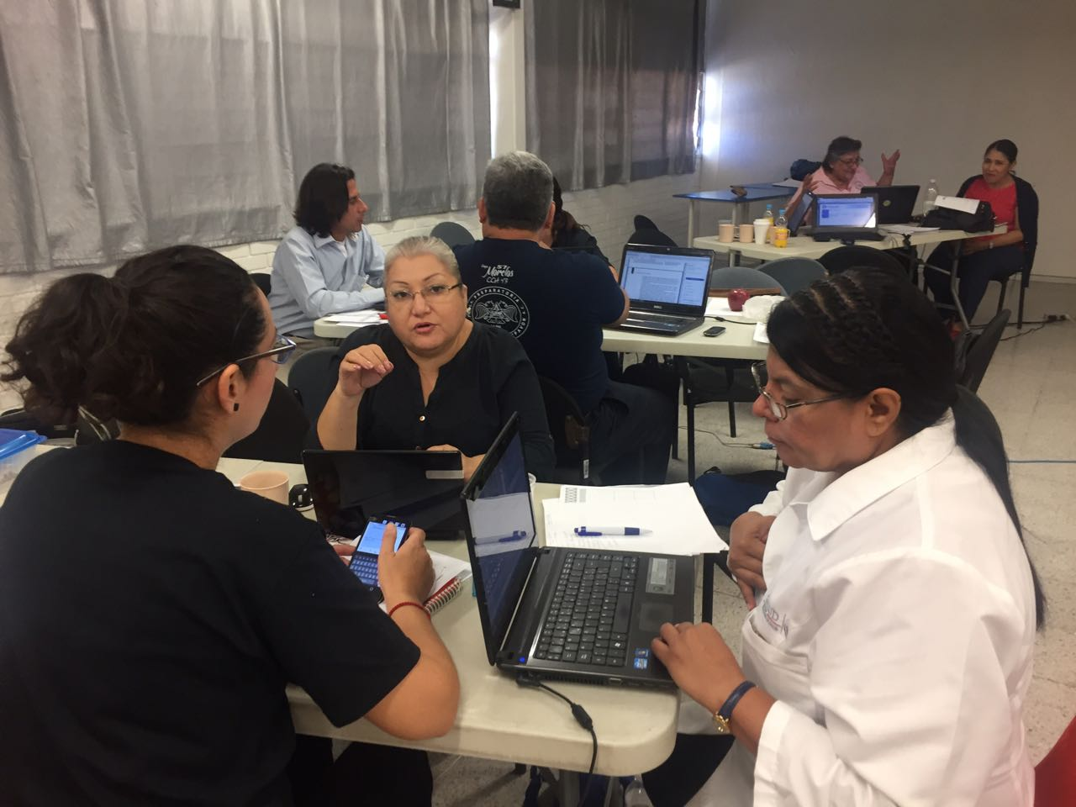
Proyecto conexiones:
Web Color Chem
Matemáticas II, Cecilia Cristerna Davis
Inglés II, Karen Patricia Díaz Arnaut
Química II, Aída de la Cruz Zaragoza Núñez
Trabajo por equipos interdisciplinarios. Este es el equipo 4 que propone el proyecto Web Color Chem.
20 octubre 2017.

